Slide 1
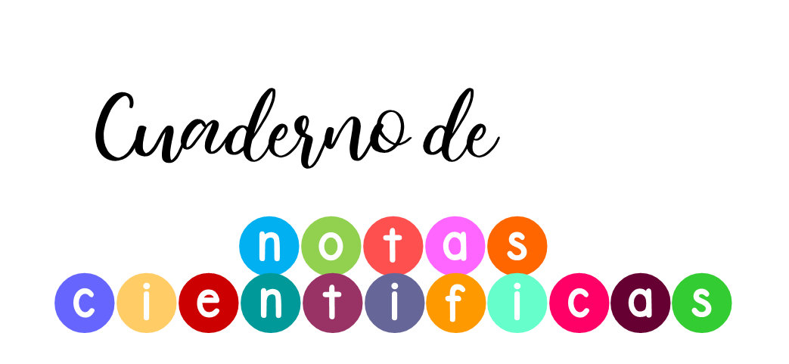
Mayo 2021

Slide 2
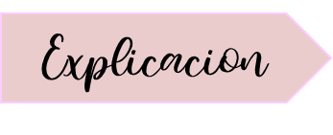
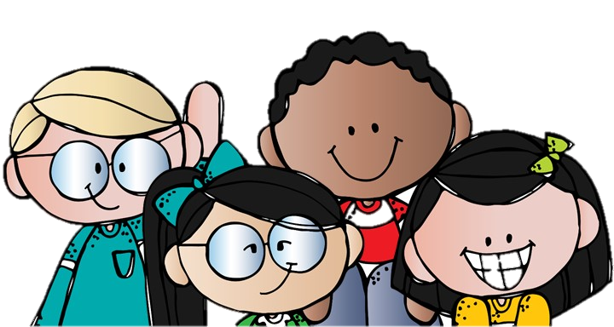
Semana 32
Pintura
La pintura es el arte de la representación gráfica utilizando pigmentos mezclados con otras sustancias aglutinantes orgánicas o sintéticas. En este arte se emplean técnicas de pintura, conocimientos de teoría del color y de composición pictórica, y el dibujo.
La pintura estimula la comunicación, la creatividad, la sensibilidad y aumenta la capacidad de concentración y expresión de los niños.

Slide 3
Semana 32
Arte
El arte ​ es entendido generalmente como cualquier actividad o producto realizado con una finalidad estética y también comunicativa, mediante la cual se expresan ideas, emociones y, en general, una visión del mundo, a través de diversos recursos, como los plásticos, lingüísticos, sonoros, corporales y mixtos.​
El arte es un lenguaje que aumenta la capacidad expresiva en los niños a través de diferentes elementos; de esa manera, la creatividad y la imaginación se fortalecen y juegan un rol muy importante en el proceso de aprendizaje, pues estos dos elementos benefician el desarrollo infantil de los pequeños.

Slide 4
Semana 32
Carta
Una carta es un medio de comunicación escrita por un emisor (remitente) y enviado a un receptor (destinatario). ... La carta puede ser un texto diferente para cada ocasión, ya que el mensaje es siempre distinto.
Una carta es un medio de comunicación escrito por un emisor (remitente) enviada a un receptor (destinatario).

Slide 5
Semana 32
Mamá
Madre, en un contexto biológico, se le llama al individuo de sexo femenino que ha tenido descendencia directa.​ Se utiliza generalmente para miembros del reino animal, y excepcionalmente para individuos de otros reinos vitales.
El concepto de madre es sin duda alguna uno de los más ricos y complejos de los conceptos relacionados con los seres vivos. El mismo puede ser abordado desde muy diversas perspectivas, tanto biológicas como sociales, individuales o grupales

Slide 6
Semana 33
Adición
La adición o suma es la operación matemática de composición que consiste en combinar o añadir dos números o más para obtener una cantidad final o total. La suma también ilustra el proceso de juntar dos colecciones de objetos con el fin de obtener una sola colección. Por otro lado, la acción repetitiva de sumar uno, es la forma más básica de contar.
Es cuando agregamos o juntamos objetos de una cantidad que ya había

Slide 7
Semana 33
Sustracción
La resta o la sustracción es una operación de aritmética que se representa con el signo (–); representa la operación de eliminación de objetos de una colección. Además de contar frutas, la sustracción también puede representar combinación de otras magnitudes físicas y abstractas usando diferentes tipos de objetos: números negativos, fracciones, números irracionales, vectores, decimales, funciones, matrices y más..
Significa quitar una cierta cantidad a otra que ya teníamos.

Slide 8
Semana 33
Oficio
Oficio, del latín officĭum, es una ocupación habitual o la profesión de algún arte mecánica. El término suele utilizarse para hacer referencia a aquella actividad laboral que no requiere de estudios formales.
Un oficio es la ocupación que desempeña una persona y que generalmente, no se aprende en un curso ni en la universidad, sino que observando a otras personas que los desempeñan

Slide 9
Semana 33
Profesión
Profesión, del latín professĭo, es la acción y efecto de profesar (ejercer un oficio, una ciencia o un arte). La profesión, por lo tanto, es el empleo o trabajo que alguien ejerce y por el que recibe una retribución económica.
Un oficio es la ocupación que desempeña una persona y que generalmente, no se aprende en un curso ni en la universidad, sino que observando a otras personas que los desempeñan

